Slide 1
У місті
https://youtu.be/8kILP_6oyw4

Slide 2
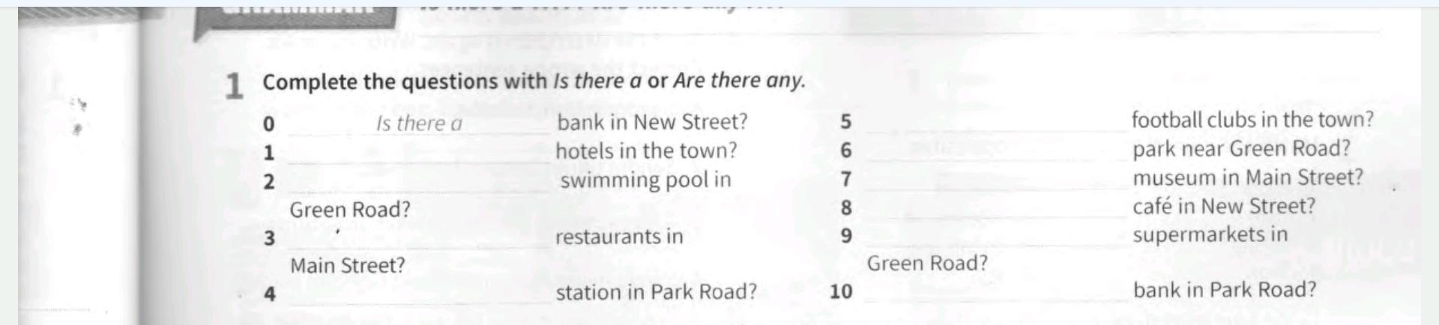
Домашнє завдання:

